Slide 1
Der regurgitationsgefährdete Patient
21.11.2022
Sami Cajani

Slide 2
Aspiration…
Was ist das überhaupt?

Slide 3
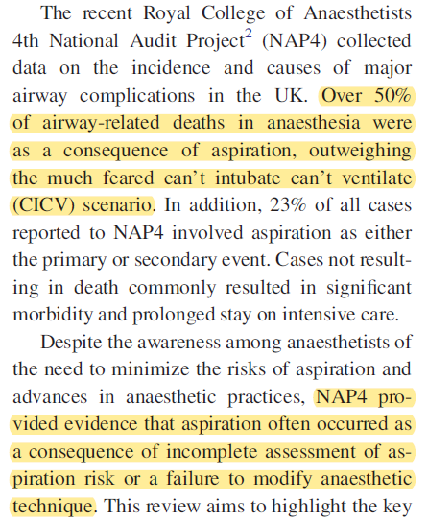
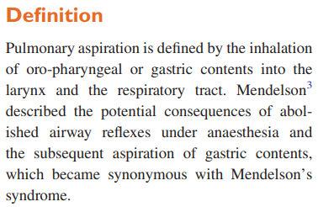
Definition und Eckdaten

Slide 4
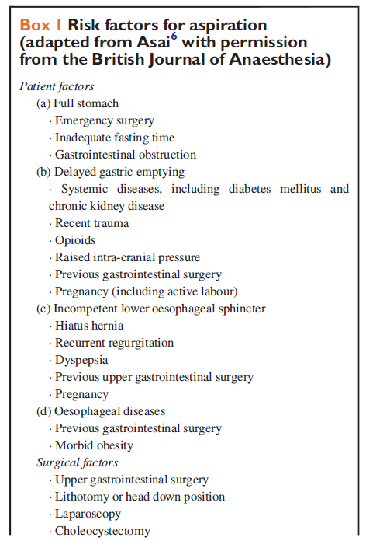
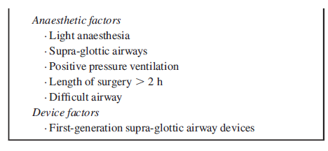
RISKOFAKTOREN

Slide 5
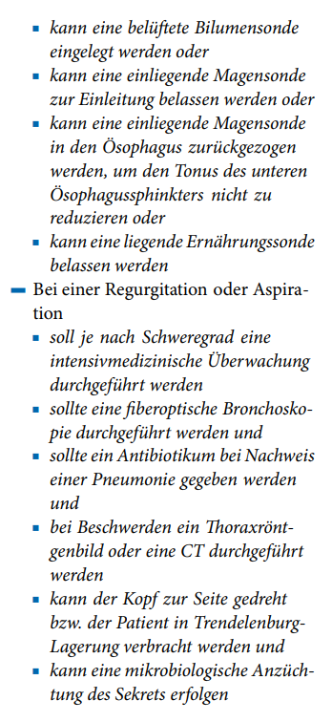
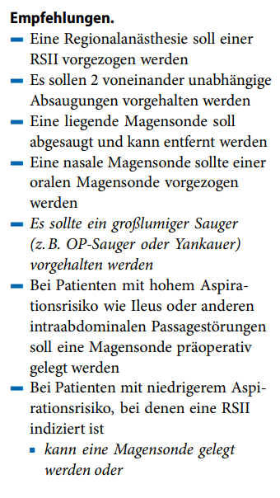
Magensonde

Slide 6
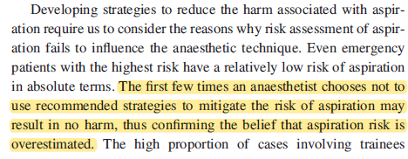
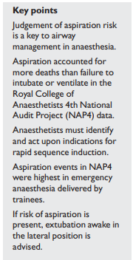
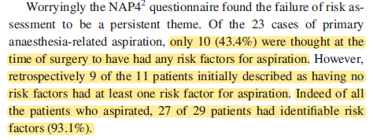
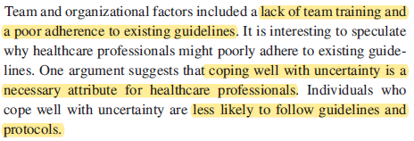

Slide 7
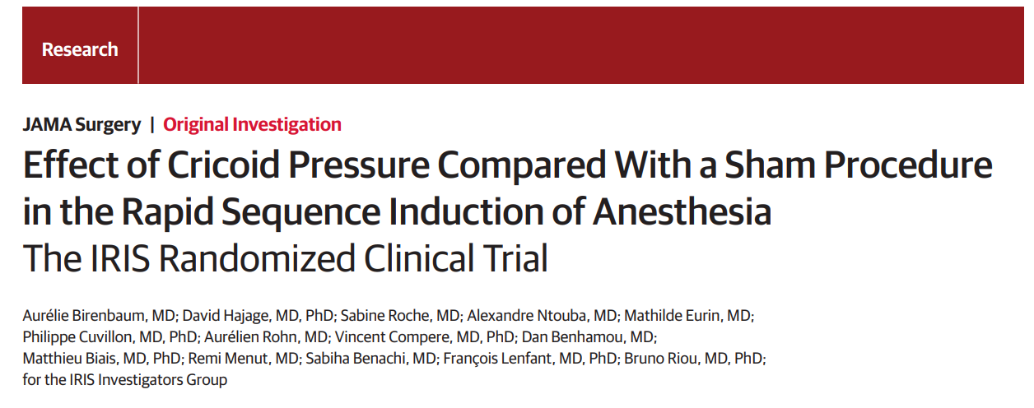
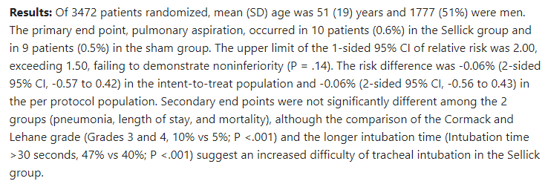
Cricoid Pressure?
NICHT EMPFOHLEN

Slide 8
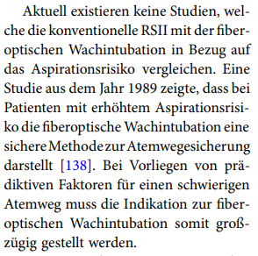
FIBEROPTISCHE WACHINTUBATION?

Slide 9

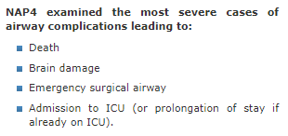

Slide 10
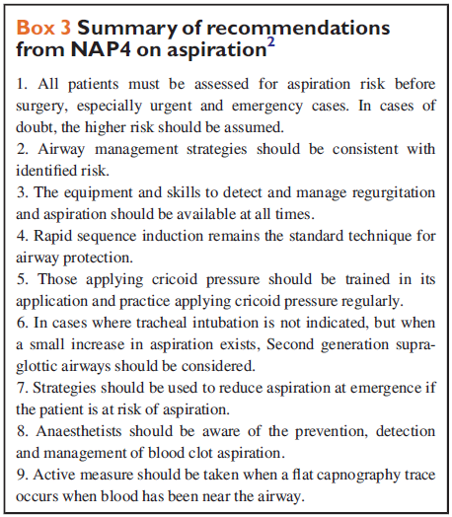

Slide 11


Slide 12
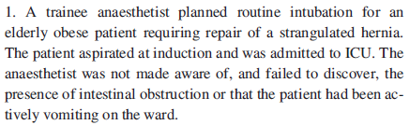

Slide 13
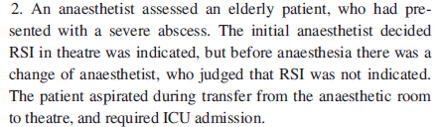

Slide 14
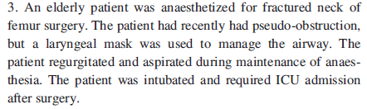

Slide 15
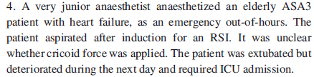

Slide 16


Slide 17
Ein paar bilder, und fragen..

Slide 18
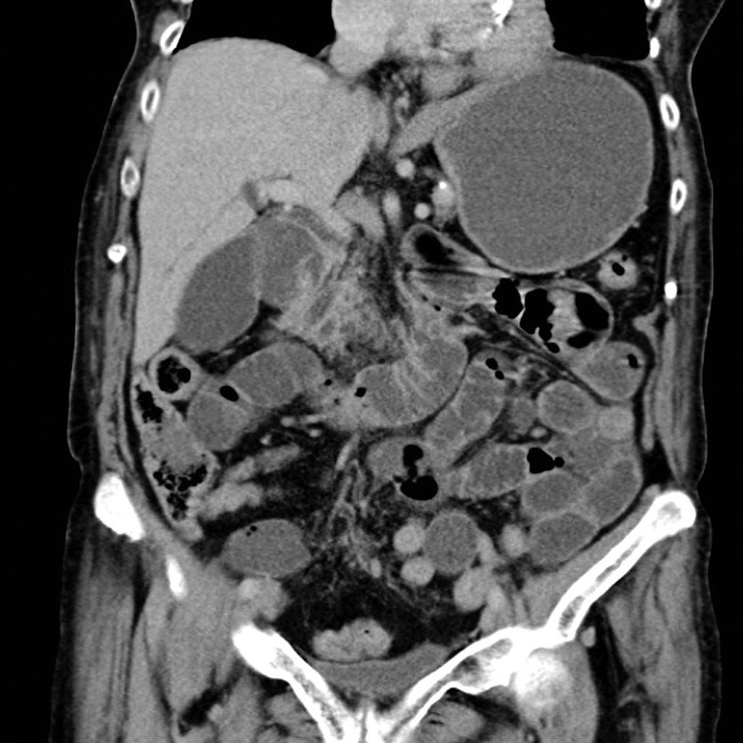

Slide 19
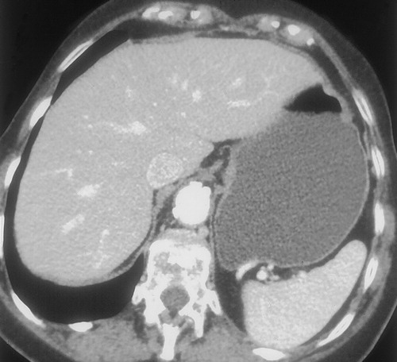

Slide 20
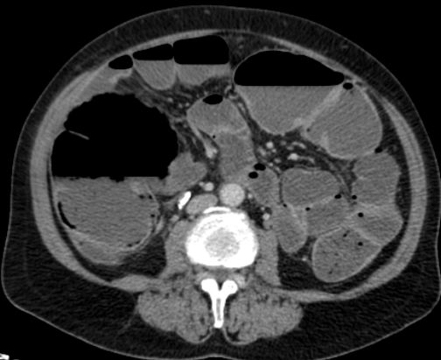

Slide 21
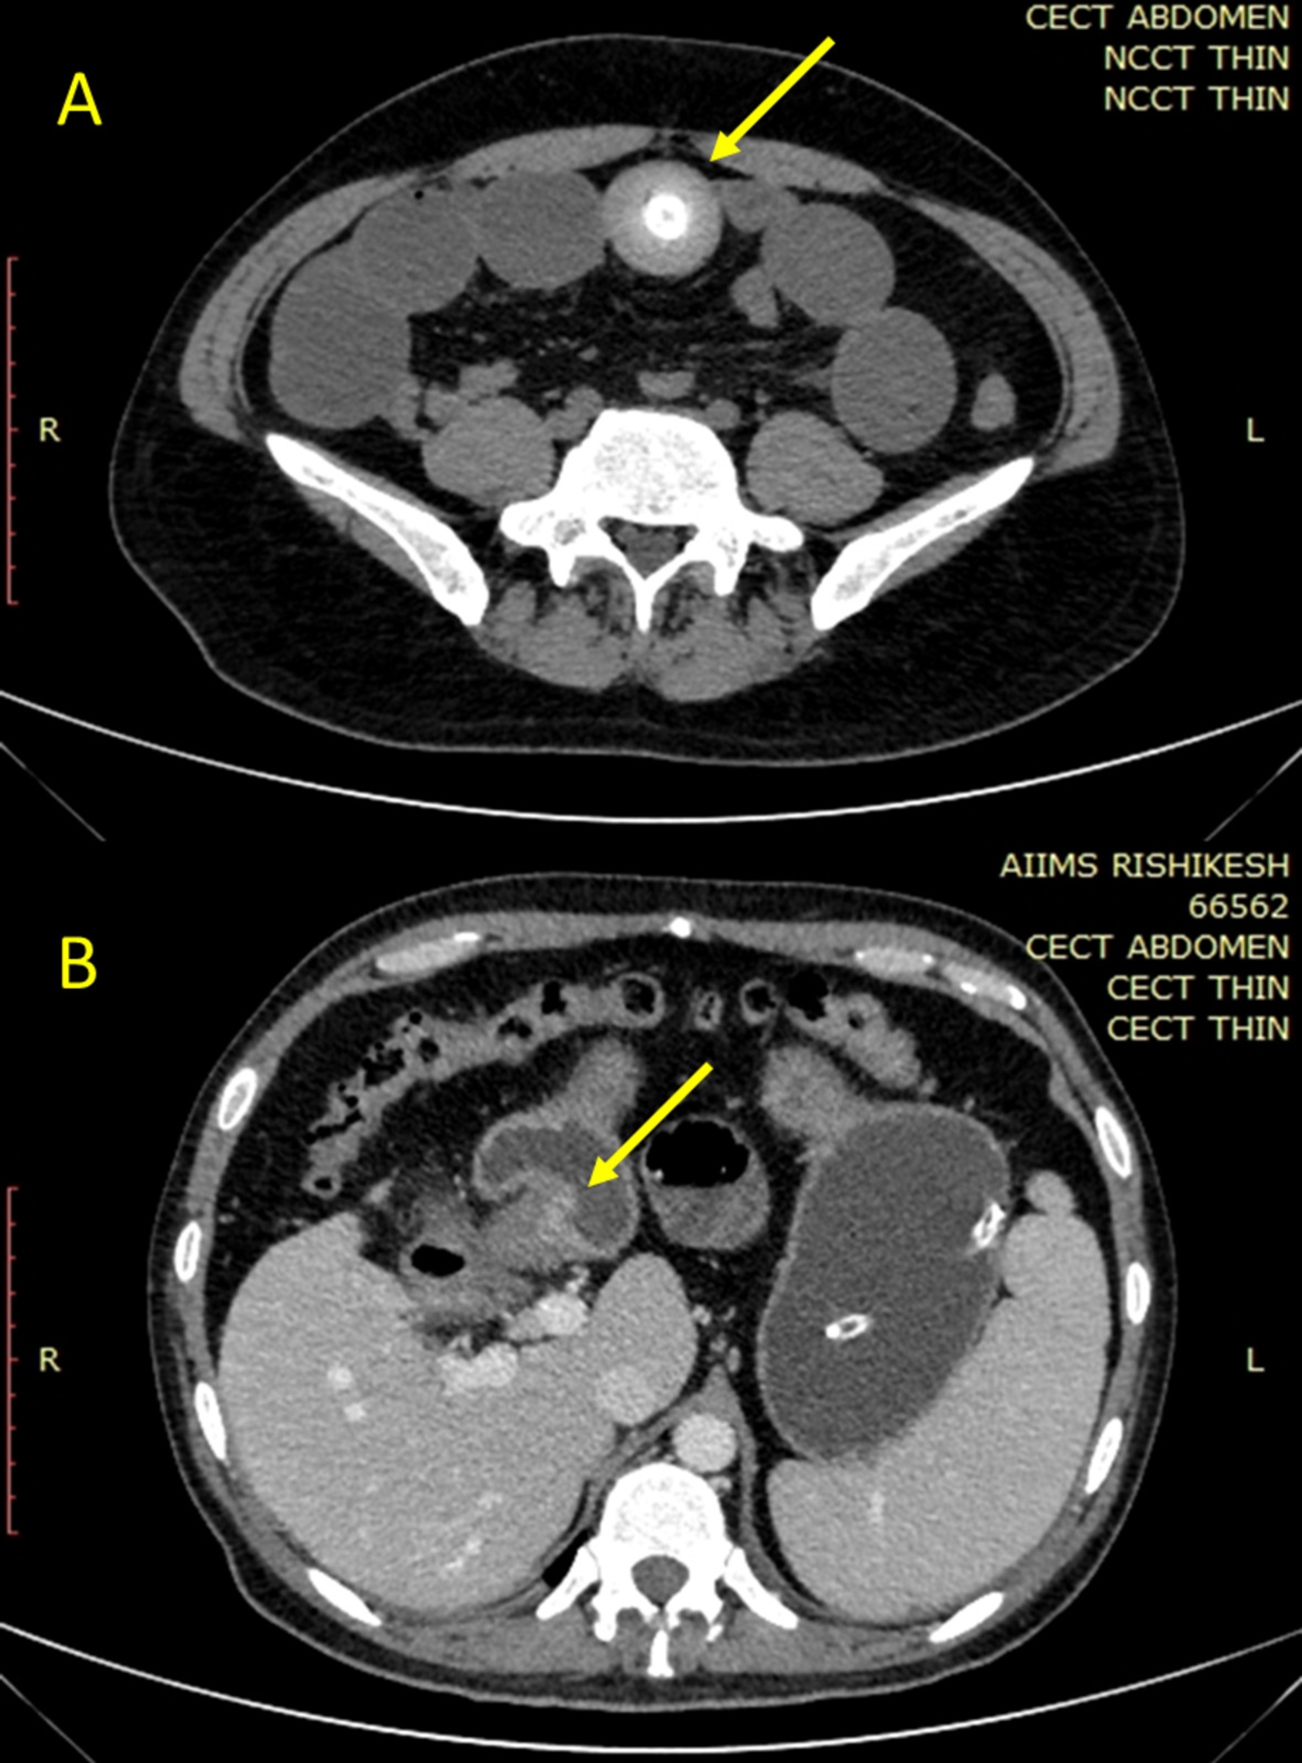

Slide 22
Magensonde gelegt, und nun?

Slide 23
Wann leiten wir ein?

Slide 24
Wie leiten wir ein?

Slide 25
Was muss an equipment parat sein?

Slide 26

Ist jankauer die beste wahl?

Slide 27
Präoperativer Magenultraschall

Slide 28
Videolaryngoskopie?

Slide 29
Primär?

Slide 30
Manipulation am Patienten während einleitung?

Slide 31


Antibiotika oder steroide?

Slide 32
Ausleitung?

